Slide 1
Retorik för kvinnor
Förnamn Efternamn – var du kommer ifrån/titel
Notes:
Välkomna! Jag heter XX, bor i XX och mitt bakgrund i partiet är XX.
Den här kursen ska ge en första förståelse för retorik, dess funktioner och hur vi kan bli bättre talare i olika sammanhang. När ni går härifrån ska ni ha tagit med er både kunskap och konkreta verktyg för att sätta igång att fila på era tal och framföranden framöver. Vi ska först börja med en presentationsrunda innan vi går in på vad retorik betyder och består av.
Berätta om hur lång tid kursen kommer ta och hur upplägget ser ut innan du går över till presentationsövningen.
→ Presentationsrunda. Se handledning för förslag till genomförandet av presentationsrunda – hur du utformar presentationsrundan (liksom alla övningar och diskussioner under utbildningen) beror på tiden du har till förfogande och gruppens storlek.

Slide 2
Att ge och ta emot konstruktiv feedback
Notes:
Innan vi börjar prata om retorik och hur vi kan bli bättre talare är det viktigt att vi går igenom några grundregler för hur vi bör ge och ta emot konstruktiv feedback då vi under kursens gång kommer få öva på att hålla tal inför varandra där feedback är en central del i att kunna bli bättre. Det är viktigt att ni går igenom några viktiga grundregler för konstruktiv feedback och att gruppen kommer överens att hålla sig till dessa under kursen särskilt när det är mindre grupper som ska samarbeta och testa att tala inför varandra. Det ska skapas en för utbildningen gynnsam stämning så att alla kan känna sig bekväma och att hinder. Betoningen ligger på konstruktiv feedback då feedback inte handlar om att kritisera eller ifrågasätta utan att hjälpa varandra att bli bättre så att vi motiveras för att arbeta på vår förmåga att hålla tal.

Slide 3
Grundregler för att GE konstruktiv feedback
Utgå alltid från ditt eget perspektiv – ”Jag-perspektivet”
Börja feedback med att fråga om mottagarens egna reflektioner och tankar kring prestationen
”Sandwich”-metoden – positiv, negativ, positiv
Viktigt: feedback ska enbart handla om det ni övar på, inte personerna som är involverade
Notes:
Att ge konstruktiv feedback
- ”Jag-perspektivet”: utgå alltid från ditt eget perspektiv. På så sätt riktar du fokus på dina intryck istället för att hamna i en feedback som bara handlar om att den andra ”borde göra si eller så”. Du kan exempelvis börja feedback med att säga ”Jag tycker att argumentet på slutet kom lite för sent” istället för att säga ”Du borde argumentera annorlunda. Flytt på argumenten.” Det är även bra att vara rätt specifikt i din feedback istället för att kritisera någonting mer generellt eller ospecifikt.
- ”Feedbackbron”. Innan du ger din syn på mottagarens prestation börja med att ställa frågor kring mottagarens egna upplevelser av den egna prestationen. På så sätt flyttar du fokus från att du ska bedöma mottagaren till att ge plats för mottagarens egna reflektioner som kan sedan användas i din feedback. Fråga hur mottagaren har upplevt sitt tal eller liknande. Vilka delar kändes bra? Vilka tycker mottagaren skulle kunna förbättras och på vilket sätt?
- ”Sandwich”. Börja din feedback med något positivt, följt av något som kan förbättras innan du avslutar med ytterligare en positiv aspekt. På så sätt läggs inte fokus på enbart det negativa och mottagaren får lättare att ta till sig feedback. Konstruktiv feedback handlar i slutändan om att både förstärka de positiva aspekterna och ge tips på hur en kan förbättra de delar som ännu kan utvecklas.
- Viktigt i att ge konstruktiv feedback är att den ska enbart handla om det ni övar på, inte om personerna som är involverade.
Exempel på bra konstruktiv feedback:
”Jag tycker att det var väldigt bra när du la fokus på detta argument i början genom att hänvisa till det citatet du använde”
”Jag tror att du skulle kunna flytta på argumenten för att få igenom ditt budskap ännu tydligare”
”Jag tyckte att din användning av siffror som styrkte dina argument var väldigt välavvägd och viktig.”

Slide 4
Grundregler för att TA EMOT feedback
Viktigt med feedback för att öva sig i retorik
Med bra grundregler för feedback kan alla känna sig trygga i att ge och ta emot feedback
Ni hjälper varandra genom att ge och ta emot feedback – alla vill väl
Utgå från hur du vill att andra tar emot din feedback
Var öppen för förslag och tips även om du inte behöver använda dem fullt ut
Notes:
Att ta emot konstruktiv feedback
- ingen i kursen vill kritisera dig personligen för kritikens skull. Retorik kräver övning och ett utbyte av erfarenheter och tips. Har ni kommit överens om de ovan nämnda grundreglerna för bra konstruktiv feedback kan du som mottagare var trygg i att den som ger feedback vill dig väl.
- ni hjälper varandra att bli bättre talare genom att ge feedback till varandra. Försök att utgå från hur du vill att andra tar emot din feedback när det är din tur att ta emot feedback. Var öppen för förslag på förbättringar eller ändringar även om du såklart inte behöver använda dem fullt ut i ditt tal eller liknande.

Slide 5
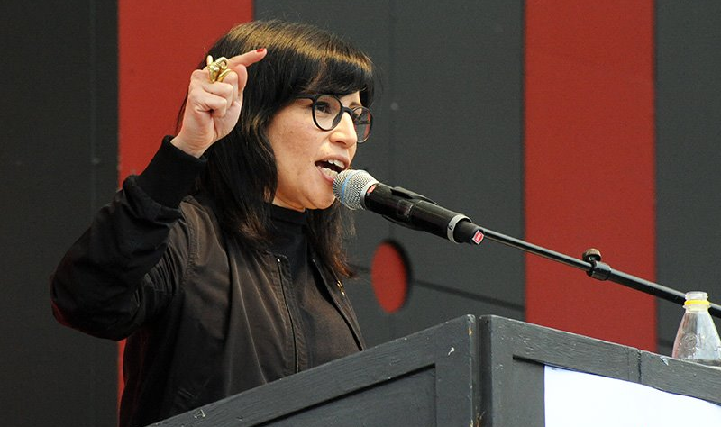
RETORIK = TALANDETS KONST
Foto: Anders Henriksson
Notes:
Om retorik = talandets konst.
Retorik betyder talandets konst; konsten att övertyga. Det räcker inte bara med att ha ett bra budskap. Du måste också lära dig konsten att föra ut det så att människor vill lyssna på budskapet och helst även gilla det. Kroppsspråket och rösten har 60 respektive 30 procents betydelse för genomslagskraften i ett budskap. Orden har bara 10 procents betydelse. Orden har alltså inte störst betydelse utan sättet de presenteras på. Alla kan bli en bättre talare. För de allra flesta krävs dock mycket övning. Även de som redan är duktiga på att tala kan ha nytta av en retorikkurs.
Retorik = konsten att övertyga
Orden har bara 10 procents betydelse för genomslagskraften i ett budskap.
Män pratar generellt mer än kvinnor i alla typer av sammanhang.
Män överskattar ofta sin förmåga att tala inför en grupp. Det motsatta gäller för kvinnor.

Slide 6
VARFÖR RETORIK FÖR KVINNOR?
Notes:
Varför särskilda retorikkurser för kvinnor?
I nästan alla mötessammanhang, oavsett om det är på ett partimöte eller i kommunfullmäktige, pratar män mer än kvinnor. Och medan många män har ett överdrivet självförtroende när det gäller att tala inför en grupp så gäller ofta det motsatta för kvinnor. Den här kursen är ett viktigt led i att stötta kvinnor och att utveckla vårt internfeministiska arbete. Att lära sig mer om retorik kommer göra det lättare att ta plats I våra interna och offentliga debatter och sammanhang.

Slide 7
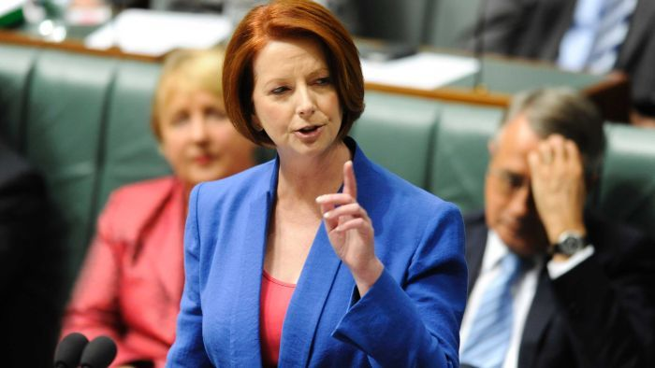
Julia Gillard, fd Premiärminister Australien (Australian Labor Party) 2012
LÄNK TILL TAL AV JULIA GILLARD (öppnas i webläsaren)
Notes:
OBS! Du behöver ha internetuppkoppling för att detta ska fungera!
Klicka på länken. Du måste kanske trycka på ESC för att kunna ta fram webläsaren så att den syns istället för PPT:n. OBS! I visa webb-läsare kan du bara klicka på länken, i andra behöver du samtidigt klicka på “ctrl” och på länken för att få fram länken.
Klippet är på engelska, tyvärr ingen svensk text. Stanna efter 5 min och 10 sekunder (hela talet är 15 min så det är för långt).
Klipp från tal av Julia Gillard, fd preminärminister i Australien, 2012. Där hon med styrka synliggör de härskartekniker hon blivit utsatt för. Kanske påminna om att detta var före metoo blev världsomspännande, uppmana att iakta hur det reageras av de som syns på filmen.
Diskussion: Vad gör det här till ett bra tal? Något som sticker ut?

Slide 8
Att lägga upp ett tal
Olika typer av tal
Talets delar: inledning, mitten, avslutning
Foto: Anders Henriksson
Notes:
Hur man lägger upp ett tal beror naturligtvis på vilken typ av tal som du ska hålla. Vi ska gå in på olika sammanhang för tal och framföranden längre fram men i grunden finns tre olika typer av tal:
Informerande – undervisande
Argumenterande, uppmanar till handling (politiska tal)
Ceremoniella, hyllande, underhållande
Talets delar:
Ett tal – oavsett sammanhang, om det nu är ett politiskt tal på 1 maj eller ett tal på partiföreningens medlemsmöte – består i regel av tre delar: inledning, mitten och avslutning.
Inledning: här presenterar du dig och ämnet
Mitten: bakgrund, argumentation, sammanfattning
Avslutning: Knyt an till det du tidigare sagt. Gärna med en knorr på slutet.

Slide 9
RETORIKENS BYGGSTENAR:
Etos – Logos – Patos
Foto: Anders Henriksson
Notes:
Retoriken har tre centrala byggstenar som i varierande grad ska prägla ett tal. Det handlar om etos, logos och patos. De ska i bästa fall stötta och bygga på varandra, inte utesluter varandra.
Etos
Det förtroende och den välvilja och sympati du lyckas skapa för dig själv som talare (redan i inledningen). Stärk din trovärdighet genom att vara väl förberedd och entusiastisk inför din uppgift. Anknyt till publikens behov och intressen för att skapa en vi-känsla. Var ödmjuk.
Logos
Talets innehåll utifrån nytto- och förnuftsaspekten. Faktahänvisningar, statistik, siffror och andra typer av bevis som stödjer din tes. Var noga med att använda rätt fakta. Att nämna en felaktig siffra kan undergräva förtroendet för ditt budskap. Att vara korrekt med fakta och siffror är extra viktigt som Vänsterpartist. Tänk på att inte bli för byråkratisk. Det är viktigt att anpassa budskapet till målgruppen. Det finns ingen anledning att vara ”kommunpolitikeraktig” när man pratar med folk ute på stan.
Patos
Hur du lyckas beröra din publik känslomässigt. Det räcker inte bara med förnuftiga argument. Det kan t.ex. vara en personlig och känslosam berättelse. Men hållbara argument måste alltid finnas i botten av en känslomässig argumentation. Tänk på att det är skillnad på att beröra folk och att använda sig av floskler. När man talar till ”hjärtat” ska man satsa på t.ex. anekdoter och berättelser som sätter det man pratar om i ett sammanhang snarare än att använda sig av förstärkningsord. Det är t.ex. bättre med en historia om hur rasismen drabbar oss på ett personligt eller mänskligt plan än att ropa ”krossa rasismen” jättemånga gånger.

Slide 10
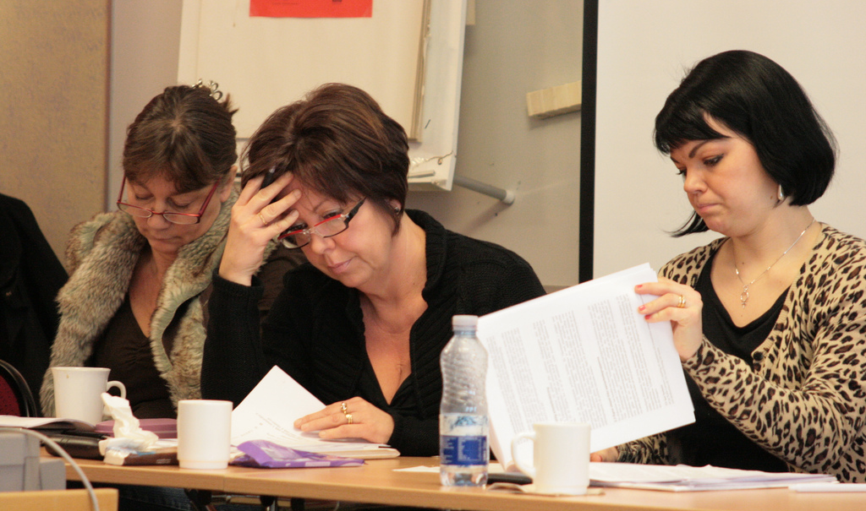
ATT FÖRBEREDA SITT TAL
Notes:
Oavsett om du ska hålla ett tal på medlemsmötet, på 1 maj eller i kommunfullmäktige så är en bra förberedning det viktigaste för att lyckas föra fram ditt budskap. Vi ska nu kolla på de centrala byggstenarna i en bra förberedelse.

Slide 11
ATT FÖRBEREDA SITT TAL
Intention,
Notes:
Intention
Intentionen berör ramarna för ditt tal: ditt centrala budskap, målgruppen, sammanhanget och praktiska omständigheter så som lokalen. Det finns några ledfrågor som kan hjälpa dig när du förbereder ditt tal:
Vilket är ditt budskap? Sammanfatta essensen av det du vill säga till ett ord eller en mening. Låt detta budskap styra utformningen av talet.
Vilka är publiken? Anpassa talet efter målgruppen.
Vem är du för publiken? Hur presenterar du dig själv?
I vilket sammanhang framträder du?
Praktiska omständigheter. Hur ser lokalen ut? Är du uppe på en scen? Talar du på ett torg? Kontrollera att eventuella tekniska hjälpmedel finns på plats och att de fungerar innan föredraget. Se till att det finns en person som kan hjälpa dig om något börjar strula.

Slide 12
ATT FÖRBEREDA SITT TAL
Intention, Inventering
Notes:
Inventering
Inventeringen är din research av fakta, underlag och annan information som du bedömer som viktig för ditt tal. Det här kan du göra för att inventera:
Samla allt material som du vill använda till ditt tal.
Ta även reda på andra fakta kring sammanhanget där talet hålls och/eller som har med publiken att göra. Använd informationen i ditt tal.

Slide 13
ATT FÖRBEREDA SITT TAL
Intention, Inventering, Stil,
Notes:
Stil
Nu är det dags att utforma talet med fokus på hur du och det du har att säga ska uppfattas – var är ditt tals stil? Du kan fundera utifrån följande frågor när du ska utforma talet:
Hur vill du anpassa texten för att få bästa effekt?
Vill du låta högstämd eller vardaglig, göra det på ett rakt språk eller med s.k. retoriska figurer, d.v.s. grepp för att fräscha upp språket och göra det mer slagkraftigt?

Slide 14
ATT FÖRBEREDA SITT TAL
Intention, Inventering, Stil, Sammanhang
Notes:
Sammanhang
Tänk på vilket sammanhang du ska tala i. Är det ett första maj-tal från en scen med åhörare som är där för att lyssna på talet eller är det ett torgmöte? Är du utomhus eller inomhus? Externt eller internt? Som regel har åhörare inte samma fokus på en person vid utomhustal som vid inomhustal. Därför blir t.ex. röst- och ljudvolym viktigare utomhus än inomhus. Medan manusbundenhet märks mycket mindre om du är utomhus.

Slide 15
ATT FÖRBEREDA SITT TAL
Öva tills talet lyfter!
Notes:
Att vara väl förberedd ger en säkerhet och minskar nervositeten. Här anges hur man standardmässigt kan tänka inför ett tal eller anförande. Men det finns undantag från dessa tips och regler. Exempelvis bör man inte bara ha stödord vid ett kongresstal eller ett 1 maj-tal, utan ha hela talet nedskrivet så att det faller ut som det är tänkt. Dessa tillfällen är sådana där det spelar stor roll vilka ord och uttryck man använder, och det handlar i större grad om att skapa rätt stämning, vilket kräver större förberedelser och ger mindre utrymme för spontanitet.
Lär dig inte hela talet utantill. Det blir lätt mekaniskt och risken för att få en black-out kan öka.
Du kan börja med att skriva ner hela talet ord för ord. Då kan du lätt provläsa det och stryka eller lägga till innehåll. Sedan kan du göra en kortare version av talet.
Skriv sedan ner stolpar på mindre kort av kartong som du kan hålla i handen eller på ett A4 papper som du vikt två gånger. Skriv bara på ena sidan och numrera bladen. Skriv tydligt så att du ser vad det står.
Ett manus visar att du förberett dig och tar seriöst på din uppgift. Men bli inte för beroende av ditt manus. Öva så pass mycket att du bara behöver kasta en blick på det då och då.
Talet blir mer levande när du måste använda dina egna ord när du håller det.
Börja träna på ett tal 3-4 dagar innan framförandet. Öva mer än du tror att du behöver. Öva tills talet lyfter!
Låt talet vila i ett dygn innan du ska hålla det.
Gör inga ändringar precis innan framträdandet.

Slide 16
Budskap: den röda tråden
Publik: vilka är dina åhörare?
Material och fakta: underlag till ditt tal
Stil: anpassa efter publik och sammanhang
Manus: stolpar eller ord för ord
Öva öva öva!
Notes:
SUMMERING (i textehäftet)
Budskap: den röda tråden
Publik: vilka är dina åhörare?
Material och fakta: underlag till ditt tal
Stil: anpassa efter publik och sammanhang
Manus: stolpar eller ord för ord
Öva!

Slide 17
Argumentationsmodell
Inledning (etos): presentera en huvudtes som du ska driva till slutet
Bakgrund/berättelse
Fördjupa din tes – vad är det lyssnaren ska förstå? Så här kan man lägga upp argumentationen:
Ditt näst bästa argument
Ditt nästnästbästa argument
Ett motargument som avfärdas
Ett till motargument
Ditt bästa argument”
Sammanfatta och avsluta med en bra poäng för din tes
Notes:
Argumentationsmodell
Inledning (etos): presentera en huvudtes som du ska driva till slutet
Bakgrund/berättelse
Fördjupa din tes – vad är det lyssnaren ska förstå? Så här kan man lägga upp argumentationen:
Ditt näst bästa argument
Ditt nästnästbästa argument
Ett motargument som avfärdas
Ett till motargument
Ditt bästa argument”
Sammanfatta och avsluta med en bra poäng för din tes

Slide 18
ÖVNING: Att skissa på ett tal utifrån en tes som lottas ut.
Hitta 3 centrala argument som stödjer ställningstagandet
Hitta 2 motargument som du avfärdar
Skissa på talets upplägg utifrån det
Presentera för din granne
Notes:
Övning (45 minuter): att utforma ett tal utifrån argumentationsmodellen. Här behöver du ha förberett lappar med olika ställningstagande som lottas ut till deltagarna. Exempel på politiska ställningstagande kan vara rätt vanliga så som “Kärnkraften ska avvecklas, inte utvecklas”, eller lite mer utmanande som “Privatisera allt vatten i Sverige”. I handledningen finns fler exempel och du kan skriva ut förberedda lappar från hemsidan.
Det är 4 steg som är centrala för denna övning:
Hitta 3 centrala argument (”Kärnkraften är 1) för dyr, 2) farlig, 3) förhindrar omställningen till förnybar energi”) som stödjer din tes (10 minuter)
Hitta 2 motargument som du avfärdar (10 minuter)
Skissa på talets upplägg utifrån argumentationsmodellen (10 minuter)
Presentera för din granne och ge varandra feedback (15 minuter)

Slide 19
PAUS
Notes:
PAUS 60 minuter

Slide 20
NERVOSITET
Notes:
Det är helt normalt att känna sig nervös inför en talarsituation. Även mycket erfarna talare är ofta nervösa. Men nervositet går att lära sig att behärska samtidigt som det går att utnyttja den till sin fördel. Att vara lite nervös och spänd inför ett anförande är bara bra eftersom det hjälper dig att göra ditt bästa. Nervositeteten behöver inte vara negativ utan kan i stället ge den energi som behövs för att genomföra talet. Vid olidlig nervositet kan det hjälpa att värma upp kroppen genom att sträcka på sig, rulla på axlarna och skaka på armar och ben. På så sätt mjukas spända muskler upp. Att djupandas med långa djupa andetag in och ut genom näsan gör att andningen inte fastnar i bröstkorgen.
Ett tips är att försöka få ögonkontakt med några åhörare innan du börjar tala. Titta nyfiket på dem och möt deras blick med ett leende. De allra flesta brukar le tillbaka. Om någon ser sur ut så sök upp någon annans blick i stället. Senare under föredraget kan du återvända till den som såg sur ut om du vill.
Om du tappar bort dig eller kommer av dig så är det faktiskt inte ens säkert att åhörarna märker något. Och det är inte hela världen om det går dåligt ibland. Det gör det för alla, även för mer rutinerade talare.
→ Övning (10 – 15 minuter):
Vad är det värsta som skulle kunna hända dig under ett tal? Diskutera i storgrupp och gärna med konkreta erfarenheter. Hur har du/ni hanterat dessa situationer? Samla strategier/verktyg för att möta nervositet.

Slide 21
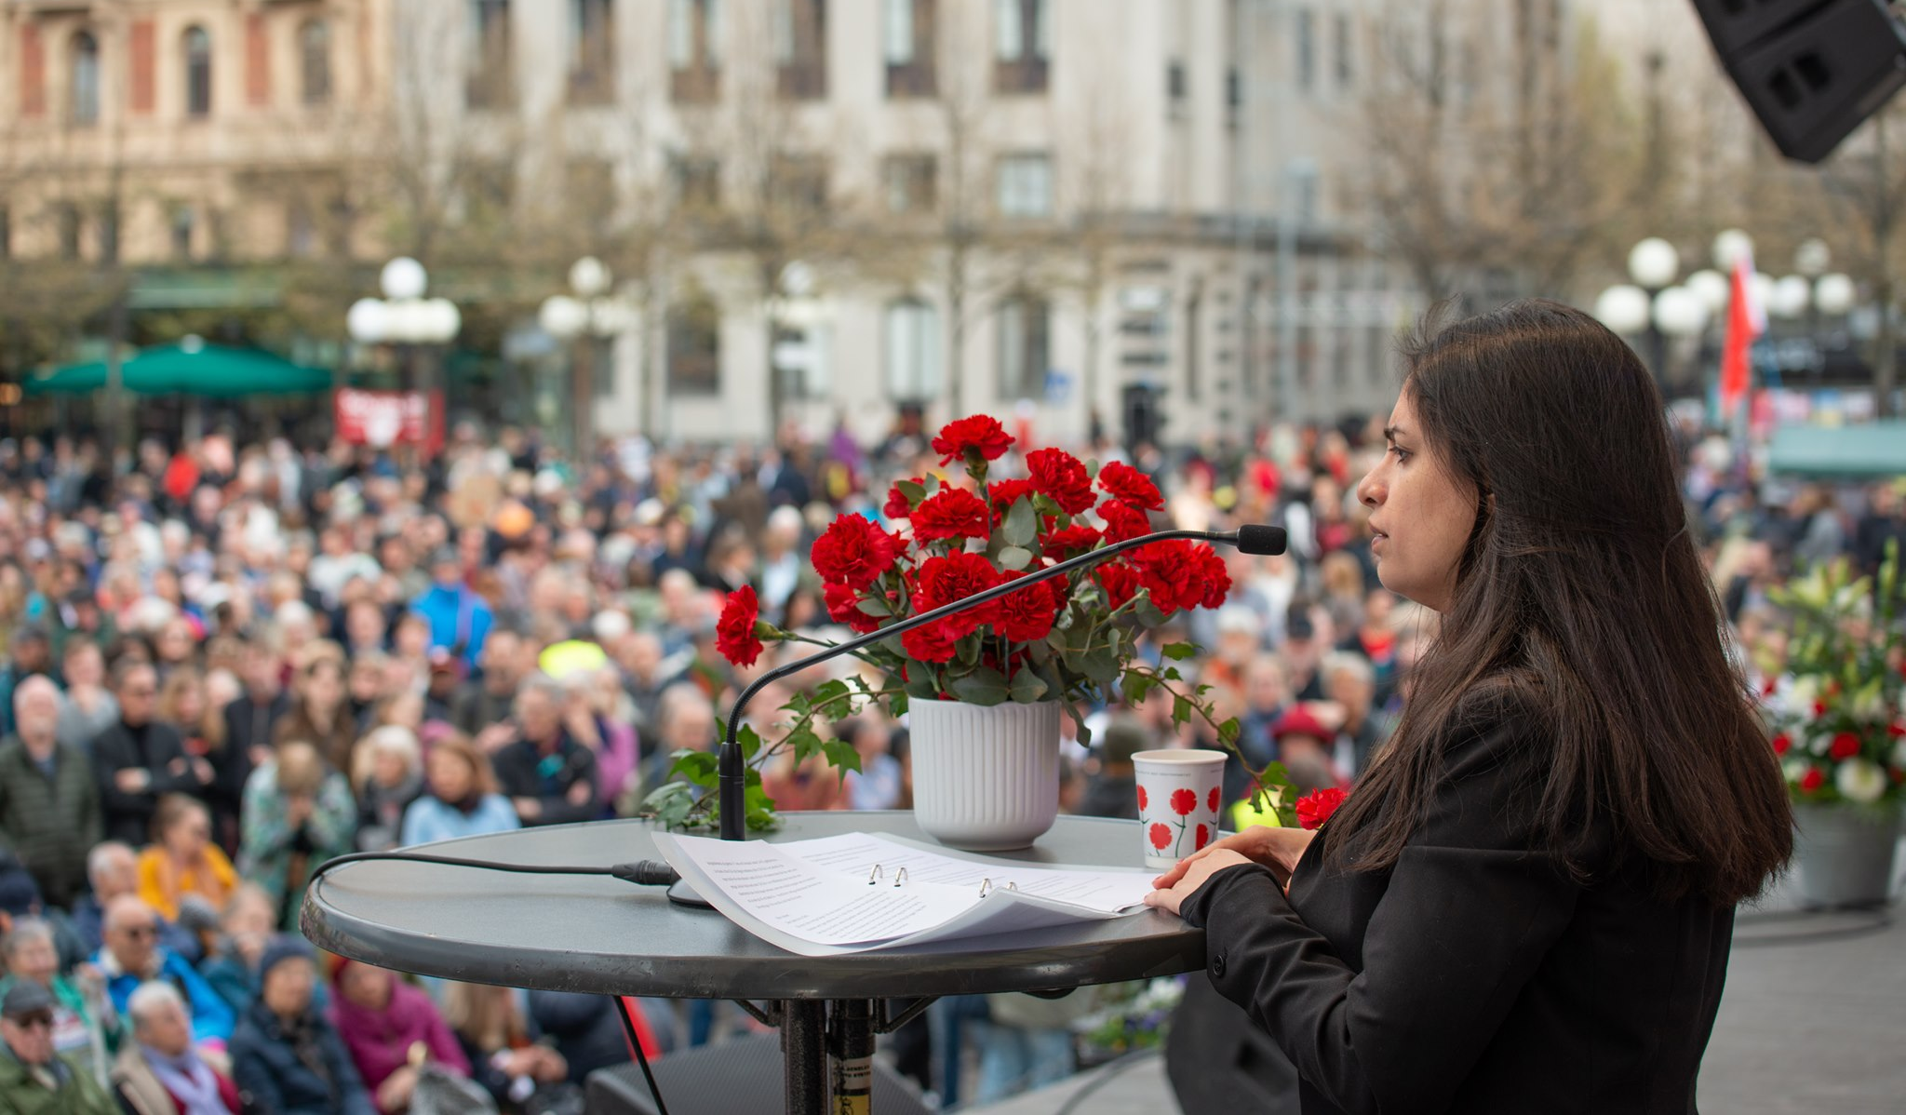
OLIKA TALSITUATIONER
Foto: Vänsterpartiet Storstockholm
Notes:
Olika situationer och sammanhang kräver lite olika tal. Vi ska nu gå igenom de vanligaste sammanhang som ni kommer befinna er i framöver och vilka slags tal de kräver.

Slide 22
OLIKA TALSITUATIONER
Anföranden
Foto: Vänsterpartiet Storstockholm
Notes:
Anföranden
Här är det enkelt att gå i fällan att låta för byråkratisk. Istället för att rikta sig till allmänheten eller media så kan man göra misstaget att låta för politikeraktig och anpassa sitt tal efter andra politiker. Det är viktigt att tänka på att även om man är med i en diskussion med andra politiker, t.ex. på kommunfullmäktige så är det inte framförallt de som ska nås av Vänsterpartiets budskap utan de som finns utanför salen.

Slide 23
OLIKA TALSITUATIONER
Debatter
Foto: Vänsterpartiet Storstockholm
Notes:
Debatter
I debatter har man oftast kortare tid på sig att få fram det man vill ha sagt än vid anföranden. Man har också alltid en motståndare. Det kan vara bra att förbereda inledning och repliker så långt som det är möjligt. I mediala sammanhang är det bra att hålla sig så kort som möjligt (max två argument) då dessa brukar vara väldigt korta rent tidsmässigt. Tips som finns med i den här handledningen, t.ex. att bemöta humor med allvar eller att använda sig av attack och säkerhet kan vara bra retoriska knep för just debatter.

Slide 24
OLIKA TALSITUATIONER
Interna tal/Debatter
Foto: Vänsterpartiet Storstockholm
Notes:
Interna tal/debatter
Om du som partiledare ska inleda en kongress eller som distriktsordförande en distriktsårskonferens så krävs det ett mer högstämt tal än om du håller föredrag om landsbygdspolitik hos en partiförening. Interna debatter skiljer sig mot externa på så vis att vi kan förvänta oss en mer just ton. Men i övrigt följer det ungefär samma upplägg som annan debatteknik. Det kan vara bra att ha förberett debattinlägg även på interna möten så som kongresser och konferenser.
Debattinlägg årskonferens
Replik congress
Kongresstal
Tal/anföranden på mindre möten

Slide 25
OLIKA TALSITUATIONER
Utåtriktade tal
Foto: Vänsterpartiet Storstockholm
Notes:
Utåtriktade tal t.ex.:
1 maj
Torgmöten
Demonstrationer
Invigningar
Första maj-tal är ofta det mest högstämda talet man som vänsterpartist håller. Självklart kan man göra det på olika sätt utifrån ens personlighet och sammanhang. Kanske håller man inte samma tal inför trettiotusen besökare i Stockholm som inför trettio personer i Kiruna eller Säter. Samtidigt ska man komma ihåg att första maj är speciellt. Och om det är någon gång man har tillfälle att vara högtidlig är det då, trots liten publik. Det brukar ofta uppskattas av de som kommer. Talet till första maj bör man ha nedskrivet så att man är säker på att de retoriska figurer man har valt att använda sig av faller ut på det sättet man har tänkt. Självklart går det att göra annorlunda om man vill men det blir oftast bättre om man har ett förberett manus.
Torgmötestal däremot kan lika gärna vara spontana. Kanske är det bättre om man är två representanter att man intervjuar varandra och pratar mer vardagligt än att ställa sig på torget och hålla ett regelrätt tal.
I demonstrationer kan det vara olika men oftast är det appeller som gäller, alltså väldigt korta tal. Det kan också vara tio personer som ska prata om ungefär samma sak. Har man en bra anekdot eller berättelse så kan man absolut använda sig av den. Trycki rösten då demonstrationer oftast är utomhus.

Slide 26
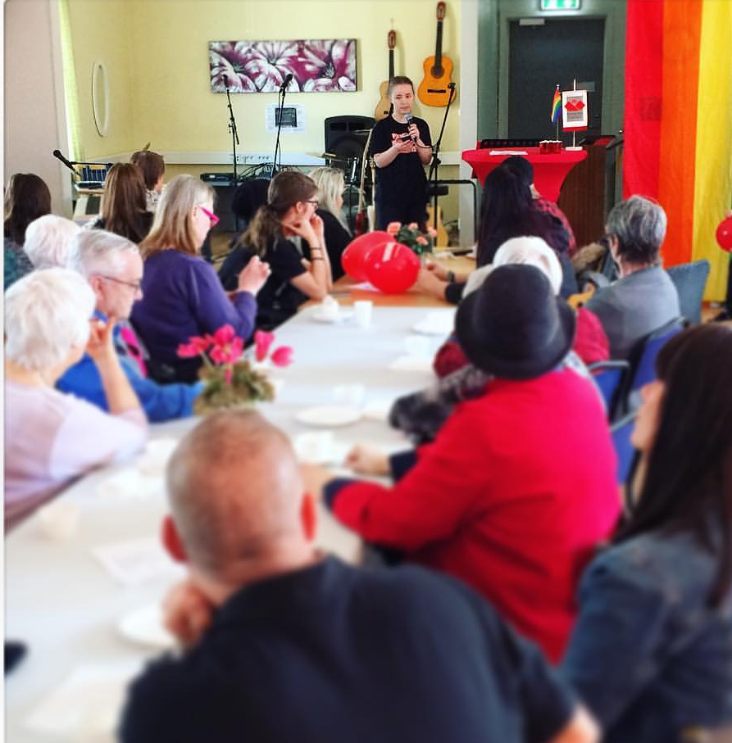
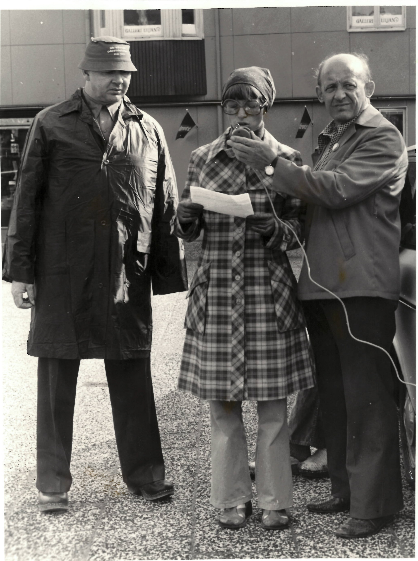
ATT TALA INFÖR GRUPP
Vilma Berggren, Ung Vänster Piteå 2017
Foto: Carolina Gustafsson
Barbro Ernemo, Vänsterpartiet Värnamo 1976
Foto: Svante Olson
Notes:
Konsten att tala inför en grupp kan inte läras ut. Du kan läsa om retorik och få värdefulla tips i böcker och på kurser men du kan bara lära dig genom att öva. Precis som med alla andra färdigheter kommer ditt sätt att tala och dina tal att utvecklas med tiden. Olika människor talar på olika sätt och olika talarsituationer kräver olika saker av dig som talare. Som talare i Vänsterpartiets tjänst representerar du alltid partiet. Men det är din egen personlighet du ska använda dig av och utveckla när du talar.
Konsten att tala kan inte läras ut – öva öva öva!
Som talare för Vänsterpartiet representerar du alltid partiet
Använd och utveckla din egen personlighet

Slide 27
ATT TALA INFÖR GRUPP
Rösten
Vilma Berggren, Ung Vänster Piteå 2017
Foto: Carolina Gustafsson
Barbro Ernemo, Vänsterpartiet Värnamo 1976
Foto: Svante Olson
Notes:
Rösten
Anpassa volym efter lokalen och sammanhanget. Det är sällan kvinnor tar i för mycket.
Var inte rädd för tystnaden. Den är din vän.
Använd pauser. Det ger publiken tid för eftertanke och förstärker ditt budskap.
Ta det lugnt när du pratar. Gör pauser. Det är lätt att rösten blir gäll och att prata för fort vid nervositet. Ett för snabbt tal kan signalera att du inte står för vad du säger.
Tryck under och betona rätt ord. Markera dessa i manus med fetstil/kursiv.
Var alltid säker på hur meningen ska sluta så minskar risken för att du tappar bort dig.
Använd dig av tempoväxlingar, stigningar och variationer av tonläget.
Ha ett avsnitt i talet där du lägger in mera känsla för att beröra åhörarna.
Tala så att det hörs vad du säger.

Slide 28
ATT TALA INFÖR GRUPP
Kroppen
Vilma Berggren, Ung Vänster Piteå 2017
Foto: Carolina Gustafsson
Barbro Ernemo, Vänsterpartiet Värnamo 1976
Foto: Svante Olson
Notes:
Kroppen
Bli medveten om störande ”tics” och försök jobba bort dem. Be någon annan observera dig. Ge exempel på vilka tics och nervösa rörelser som är vanliga.
Var inte rädd för att röra dig men börja inte vanka för mycket fram och tillbaka. Risken med att röra sig för mycket är att åhörarna fokuserar på det i stället för på vad du säger.
En tjock penna kan vara bra att hålla i handen. Undvik dock att klicka på den, klia dig i huvudet med den etc.
Försök att ha ett ”öppet” kroppsspråk. Lägg t.ex. inte armarna i kors. Var inte rädd för att gestikulera. Öva gärna framför spegeln.
Stå med kroppstyngden på båda benen och fötterna lätt isär. Sträck på dig. Ta plats! Det är du som talar och scenen är din. Talarstolen
Säkerhet > luta sig bakåt. Attack > luta sig framåt.
Du behöver inte möta alla åhörares blick men alla ska få känslan av att du sett hen i ögonen. Du kan hålla kvar ögonkontakt med några få åhörare en längre stund om det känns bra.
Engagemang, energi, entusiasm. Om du förmedlar ditt budskap utan engagemang och entusiasm så blir ditt språk monotont och din hållning sjunker ihop. Din utstrålning påverkar din publik.

Slide 29
ATT TALA INFÖR GRUPP
Kläder
Vilma Berggren, Ung Vänster Piteå 2017
Foto: Carolina Gustafsson
Barbro Ernemo, Vänsterpartiet Värnamo 1976
Foto: Svante Olson
Notes:
Kläder
Välj till viss del kläder efter sammanhang och publik. Men sådant du känner dig bekväm i brukar skapa en trygghetskänsla. Använd inte småmönstrat eller allt för skrikiga färger om du ska vara med i TV.

Slide 30
ATT TALA INFÖR GRUPP
Språket
Vilma Berggren, Ung Vänster Piteå 2017
Foto: Carolina Gustafsson
Barbro Ernemo, Vänsterpartiet Värnamo 1976
Foto: Svante Olson
Notes:
Språket
Använd ditt eget språk. Ett språk som känns naturligt för dig själv gör dig bekväm och mer äkta inför åhörarna. Samtidigt är talsituationer till sin utformning onaturliga. Så prata inte som att du är ute och tar en fika med en kompis.
Förenkla ditt budskap och förklara för åhörarna vad du menar.
Anpassa din talar stil och språket till situationen, publiken och ämnet. Tänk noga över användning av svordomar, fackuttryck och byråkratiskt språk.
Bjud på dig själv. Var generös. En talarsituation tillåter överdrift.
Försök bli medveten och jobba bort störande småord som du använder. T.ex. och, liksom, typ, alltså, i alla fall, vad heter det, ehhh, ähhhh. Även störande och onödiga småljud t.ex. läppsmackande bör du försöka jobba bort. Gör en paus istället!

Slide 31
ÖVNING: Inventera i ditt ”förråd”
Vilma Berggren, Ung Vänster Piteå 2017
Foto: Carolina Gustafsson
Barbro Ernemo, Vänsterpartiet Värnamo 1976
Foto: Svante Olson
Notes:
Övning: Inventera i ditt “förråd” (15 minuter):
Nämn vilka styrkor och svagheter du ser för dig själv utifrån de centrala byggstenarna kring rösten, kläder, språket och kroppen som nämns ovan. Lista 3 – 5 styrkor (”jag är bra på att ha ett öppet kroppsspråk”) och svagheter (”Jag säger för mycket ’liksom’ när jag talar”) för att inventera vad du ska betona när du håller tal och vad du ska fokusera på att ändra inför kommande tal.

Slide 32
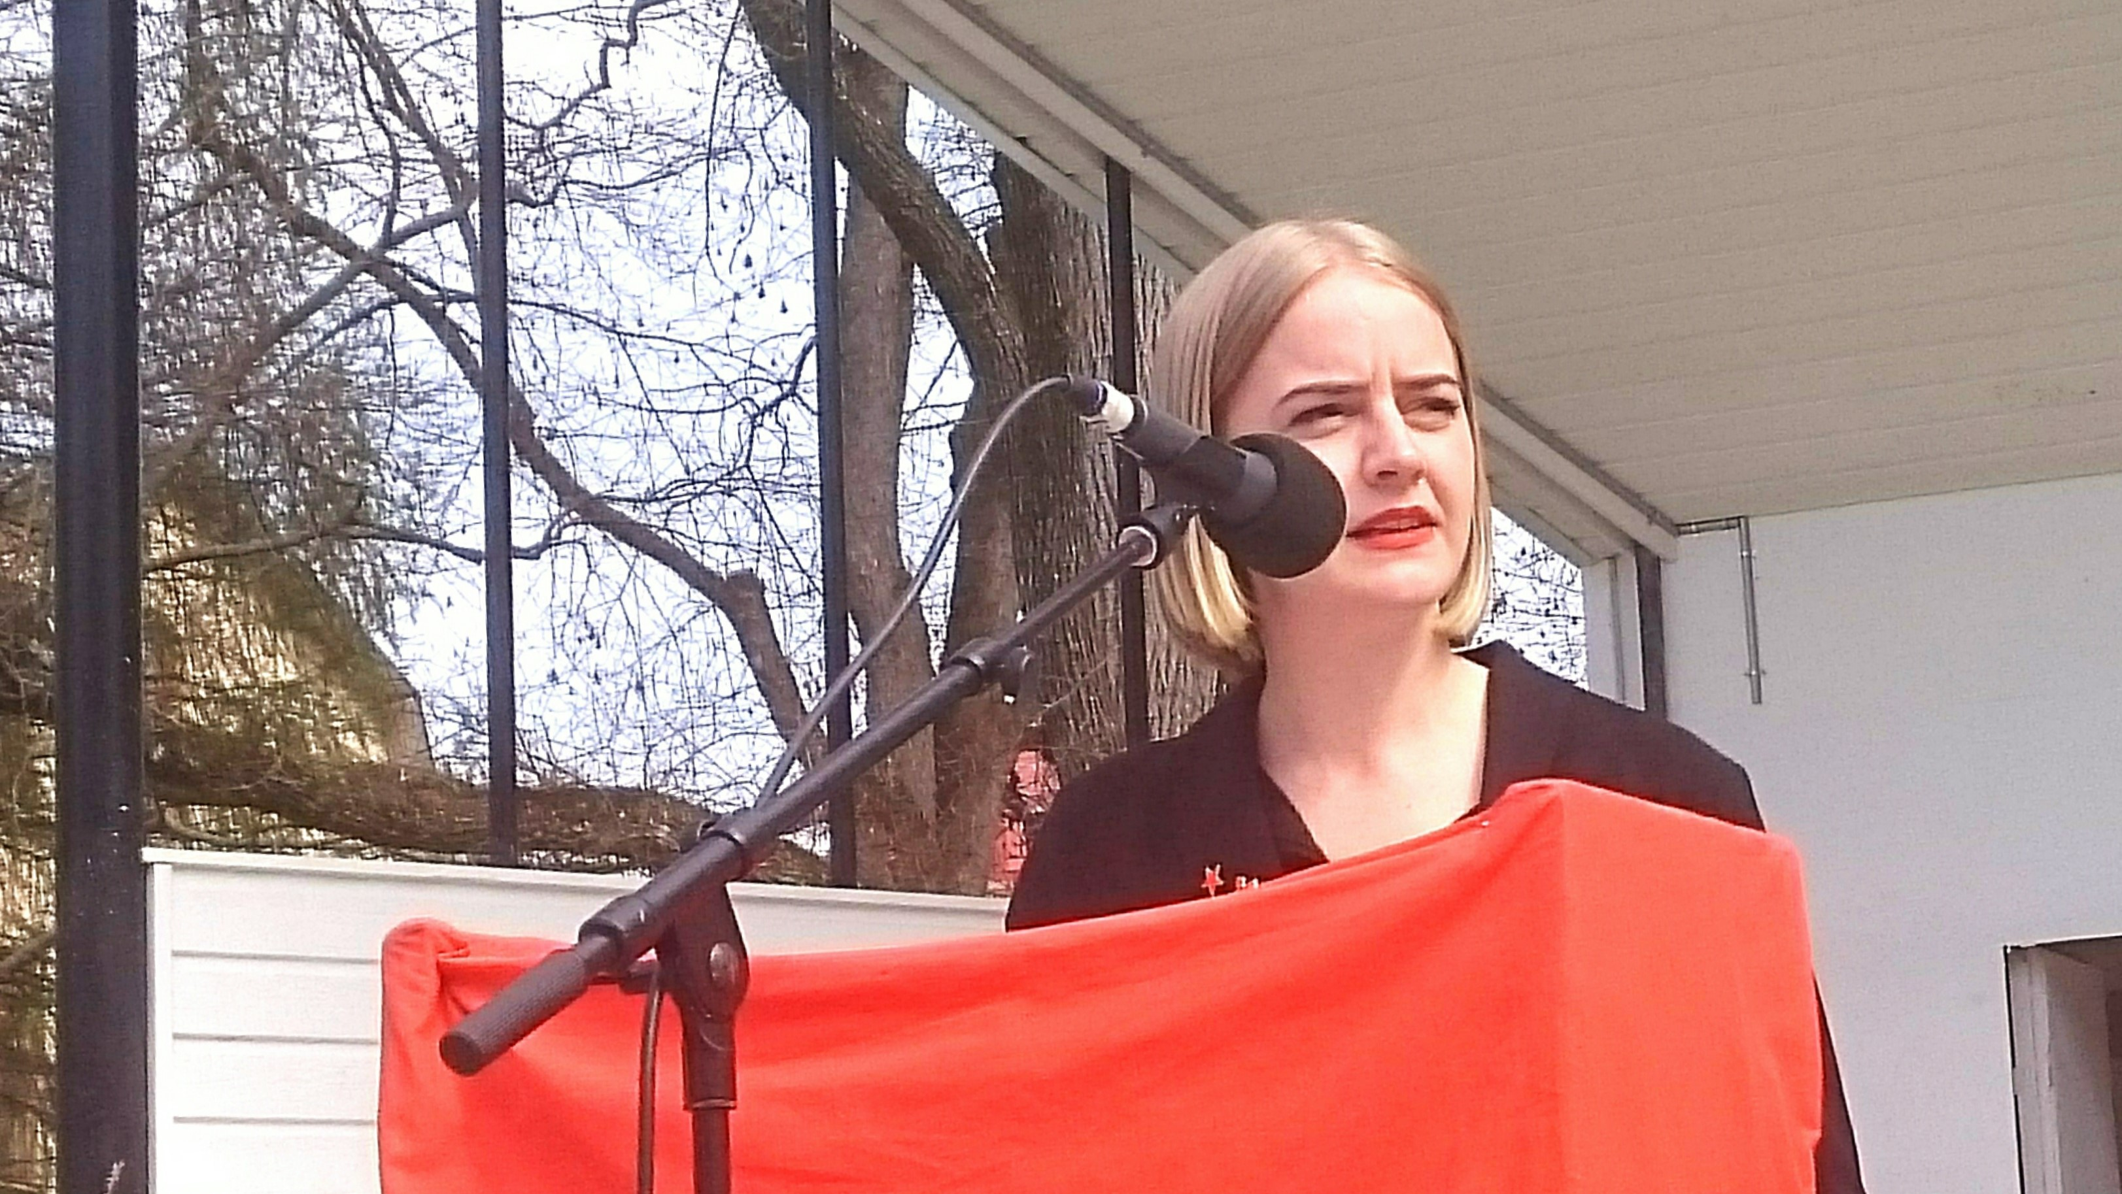
RETORISKA KNEP
Foto: Ung Vänster
Notes:
Att använda retoriska figurer ger liv och energi till ditt tal. Det kan särskilt vara bra vid längre anföranden och tal. Det finns upp emot 100 katalogiserade retoriska figurer. Ni har några exempel i ert material och vi ska gå igenom några av dessa nu.

Slide 33
RETORISKA KNEP
Upprepningar
Foto: Ung Vänster
Notes:
Anafor - Upprepning av ett första ord eller flera.
Ex: ”I have a dream” Martin Luther Kings tal mot rassegregationen I USA. Varje ny mening i slutet av talet börjar med samma ord. Stark suggestions potential.
Vänsterpartiet anser, Vänsterpartiet vill, Vänsterpartiet kräver…
Epifor – samma ord upprepas i slutet av meningen.
Ex:”With this faith we will be able to work together, to pray together, to struggle together….” etc. (Martin Luther King)
Allitteration – flera ord i ett yttrande börjar på samma bokstav.
Ex: Fred, frihet och frigörelse
Det personliga är politiskt!
Allitterativ antites: Skydda eller skövla

Slide 34
RETORISKA KNEP
Uppmaningar
Foto: Ung Vänster
Notes:
Uppmaning: “Det är dags att stoppa vinsterna i välfärden”

Slide 35
RETORISKA KNEP
Återkoppling
Foto: Ung Vänster
Notes:
Återkoppling: Direkt eller överförd återkoppling till något som presenterats tidigt i talet. En tid förlöper och man ”glömmer” exemplet, tills det återkommer - som en återföring som kan förstärka budskapet, kanske introducera en slutsats eller sammanfattning. Mycket effektivt!

Slide 36
RETORISKA KNEP
Över- och underdrifter
Foto: Ung Vänster
Notes:
Över och underdrifter:
Som jag förklarat minst tusen gånger
Jag har jag fått en liten släng av Ebola
Ex: ”Med tanke på hur kvinnoförtrycket ser ut i världen skulle vi kanske behöva förbereda oss på ett världskrig?!” (Gudrun Schyman, ”Talibantalet”, Vänsterpartiets kongress 2002)

Slide 37
RETORISKA KNEP
Liknelser och metaforer
Foto: Ung Vänster
Notes:
Liknelser och metaforer:
Ett ord får en annan betydelse än det har och blir till en bild i tanken. En liknelse. Politiska tal lånar ofta uttryck från sportens värld. Ex: Lars Adaktusson tog en time-out. Andra exempel på liknelser och metaforer är: De bygger fästning Europa, svårigheter ska inte vara individens ok att bära.

Slide 38
RETORISKA KNEP
Retoriska frågor
Foto: Ung Vänster
Notes:
Retoriska frågor
En retorisk fråga är en fråga som inte är menad för ett svar, utom det svar som frågeställaren är ute efter eller själv ger. Försök alltid göra en fråga till ett inlägg. Då går du från att vara defensiv till att vara offensiv.
Ex: ”Vad är Sverigedemokraterna, är de högerextrema? Är de främlingsfientliga? Låt oss vara tydliga, de är rasister.”(Jonas Sjöstedt, avslutningstal Vänsterpartiets 40:e kongress)

Slide 39
RETORISKA KNEP
Citat
Foto: Ung Vänster
Notes:
Citat:
Ett sätt att förhöja ett tal eller ett anförande är att citera andra personer. T.ex. en favoritpoet eller en låt text. Man kan också citera någon motståndare som sagt någonting dumt. Ex: Fredrik Reinfeldts ”Svenskarna är mentalt handikappade” eller Anna Kinberg Batras ”Stockholmare är smartare än lantisar”.

Slide 40
RETORISKA KNEP
Anekdoter
Foto: Ung Vänster
Notes:
Anekdoter
Anekdoter och berättelser är bra för att skapa både förtroende och stämning när man talar. Berätta något som du eller någon annan har upplevt för att illustrera poängen i ditt tal. T.ex. ”vi som jobbar som sjuksköterskor vet hur det känns”.

Slide 41
ÖVNING: Associationer
Foto: Ung Vänster
Notes:
→ Övning: Associationer (15 – 20 minuter):
Ställ er i ring och låt en person börja med att säga ett ord. Nästa person ska snabbt kunna associera genom att kunna säga ett annat ord som dyker upp i huvudet. T.ex. om person ett säger ”sol”, säger person två ”strand” och person tre säger då ”blek”. Detta är en övning i att kunna improvisera.

Slide 42
PAUS
Notes:
PAUS 10 minuter

Slide 43
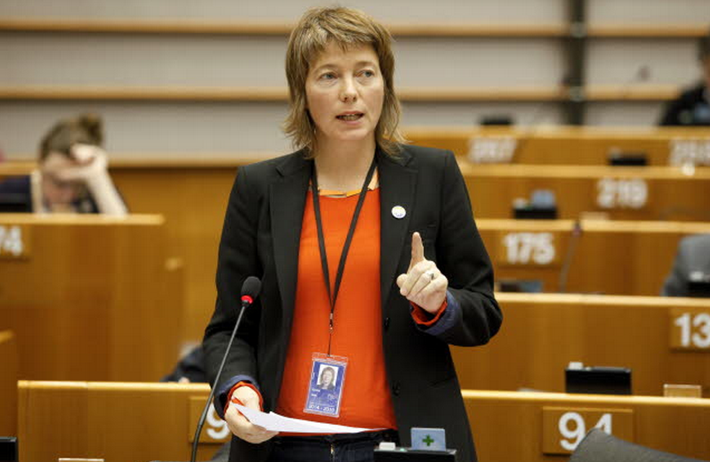
ATT BEMÖTA HÄRSKARTEKNIKER
ATT BEMÖTA HÄRSKARTEKNIKER
Notes:
Även i en talarsituation riskerar vi kvinnor att i högre grad än män bli utsatta för härskartekniker, t.ex. förlöjligande eller objektifiering. Som kvinnor blir vi oftare avbrutna och inte tagna på allvar jämfört med män. När vi är bestämda och driver en tydlig linje blir vi ansedda som för hårda. När vi inte tar tydlig ställning anses vi i stället vara för mesiga. Vi får oftare kommentarer om vårt utseende, vår klädsel och vår ålder än män. Även om den som ger en positiv kommenterar om vår klädsel bara vill vara snäll och inte menar något illa så flyttas fokus från vårt budskap. Konsekvensen blir att det vi säger förminskas.
”Under en kongress kommenterade väldigt många mitt utseende istället för den inledning jag höll, det kändes lite både och, visst kan det vara kul om vissa tyckte att man var fin, man jag hade lagt ner betydligt mycket mer tid på ”talet” än klädvalet så det var ju lite tråkigt att det blev ett annat fokus.”
Vi riskerar oftare än män att bli kallade saker som ”extremfeminister” etc. även av andra vänsterpartister när vi talar om feministiska frågor. Män bland åhörarna (även vänsterpartister) kan t.ex. demonstrativt gäspa, vända sig bort, titta på mobilen eller börja prata halvhögt med personen bredvid. Det är inte roligt att bli utsatt för dylika beteenden och det kan leda till att du blir osäker och förlorar fokus på det du ska säga. Under en pågående talarsituation kan det dessutom vara svårt att ifrågasätta eller synliggöra att en åhörare utövar härskartekniker. Därför är det bra att vara medveten om att du kan bli utsatt och ha en strategi för hur du ska hantera det.

Slide 44
ATT BEMÖTA HÄRSKARTEKNIKER
Ignorera
Notes:
Ignorera. Fokusera på någon eller några i publiken som ser intresserade ut och verkar sympatiskt inställda. Rikta dig till dem när du talar och bortse från den som demonstrativt visar sitt ointresse för det du har att säga.

Slide 45
ATT BEMÖTA HÄRSKARTEKNIKER
Använd din humor
Notes:
Använd din humor. Humor är ett underskattat verktyg för att på ett befriande sätt få den person som utövar härskartekniker att inte vinna något på det. Ex: ”Jag hör att Bertil och Sune/herrarna på rad tre instämmer i det jag säger”

Slide 46
ATT BEMÖTA HÄRSKARTEKNIKER
Markera
Notes:
Markera. Visa på ett tydligt sätt att det inte är okej att störa. Ex: ”Har Bertil och Sune/herrarna på rad tre några frågor så kan ni ställa dem i pausen”
din humor. Humor är ett underskattat verktyg för att på ett befriande sätt få den person som utövar härskartekniker att inte vinna något på det. Ex: ”Jag hör att Bertil och Sune/herrarna på rad tre instämmer i det jag säger”

Slide 47
ATT BEMÖTA HÄRSKARTEKNIKER
Prata ihop er
Notes:
Prata ihop er. Om du känner någon i publiken kan du prata med hen innan och be om stöd för det fall du skulle bli utsatt för härskartekniker av någon åhörare.
Om du sitter i publiken och märker att kvinnan som talar blir utsatt för härskartekniker kan du markera genom att säga till de som stör. Antingen direkt genom att hyscha dem eller t.ex. vid en frågestund eller i en paus.

Slide 48
ÖVNING: Att bemöta härskartekniker
Notes:
Prata ihop er. Om du känner någon i publiken kan du prata med hen innan och be om stöd för det fall du skulle bli utsatt för härskartekniker av någon åhörare.
Om du sitter i publiken och märker att kvinnan som talar blir utsatt för härskartekniker kan du markera genom att säga till de som stör. Antingen direkt genom att hyscha dem eller t.ex. vid en frågestund eller i en paus.

Slide 49
ATT BLI EN BÄTTRE TALARE
Notes:
En (livslång) process
Det räcker inte med att bara läsa sig till kunskap. Du måste öva!
Mycket praktisk övning ger erfarenhet.
Öppenhet för andras spegling och synpunkter. Håll talet för någon som kan ge dig konstruktiv kritik i förväg.
Utvärdering efter ett tal. Be om feedback från någon i publiken som du litar på.
Låt någon filma dig när du talar. Gå sedan igenom filmen tillsammans med en person som kan ge dig feedback. Tänk på att rörelser och gester syns mycket mer på TV och film.
Observera andra talare. Låt dig inspireras av dem som gör ett bra tal och lär dig av dem som gör ett dåligt tal.

Slide 50
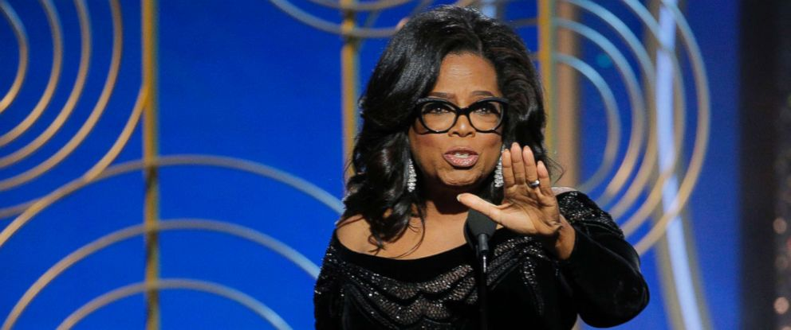
Oprah Winfrey, del ur tacktal för Cecile B. DeMille-priset 2018
LÄNK TILL YOUTUBE-KLIPP MED OPRAH WINFREYS TAL
(Öppnas i webläsaren)
Notes:
OBS! Du behöver ha internetuppkoppling för att detta ska fungera!
Klicka på länken. OBS! I visa webb-läsare kan du bara klicka på länken, i andra behöver du samtidigt klicka på “ctrl” och på länken för att få fram länken.
Det ska börja 3min och 38 sek in i klippet, om inte klicka fram tills dess. Klippet är på engelska, tyvärr ingen svensk text otextat. 5 min.
Diskutera talet efteråt. Hittade ni några retoriska knep hon använder i talet? Hur använder hon kroppsspråk och rösten för att lyfta talets olika delar?

Slide 51

TACK!
För kontakt med styrgruppen för Kvinnors organisering mejla: kvinnorsorganisering@vansterpartiet.se
Notes:
Tack för att ni var med! Här är några sammanfattande tips som ni kan ta med er hem:
Förberedelse
Viktigaste först
Låta andra lyssna
Var inte rädd för tystnaden – tystnaden är din vän.
Observera duktiga/dåliga talare.
Det kommer att gå dåligt ibland – man lär sig bara genom övning

